Slide 1
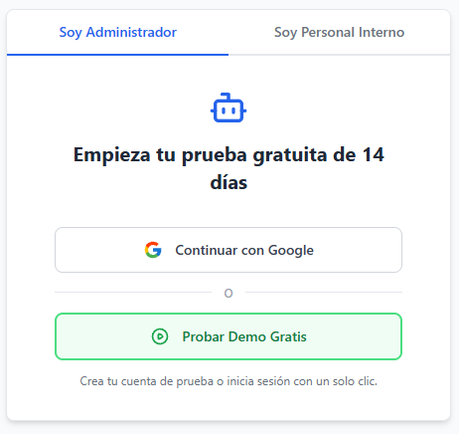

Slide 2
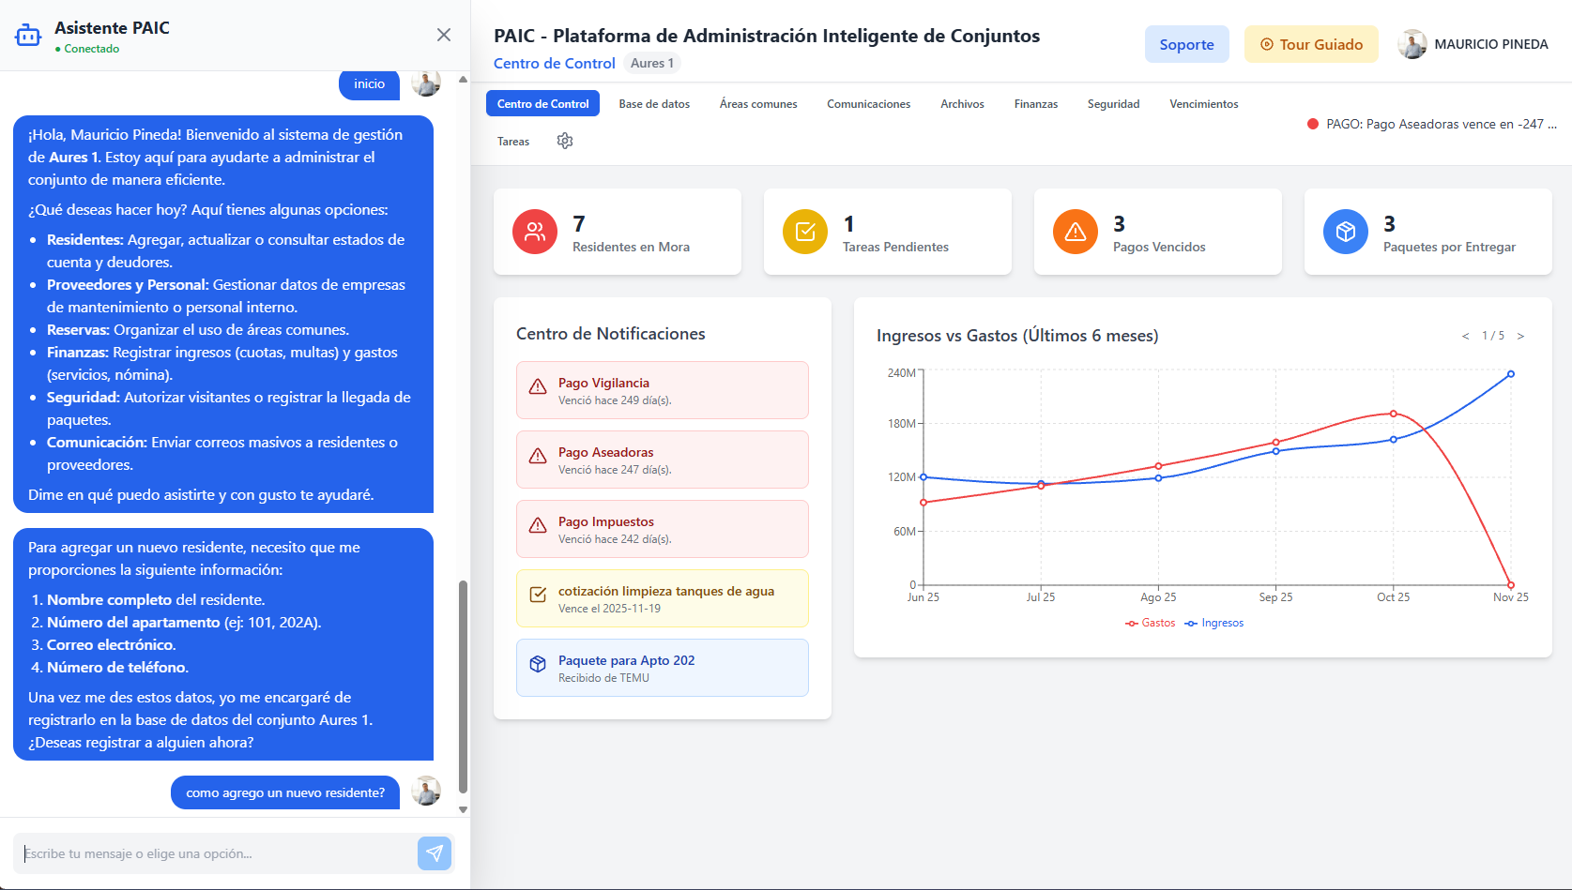
Panel de control

Slide 3
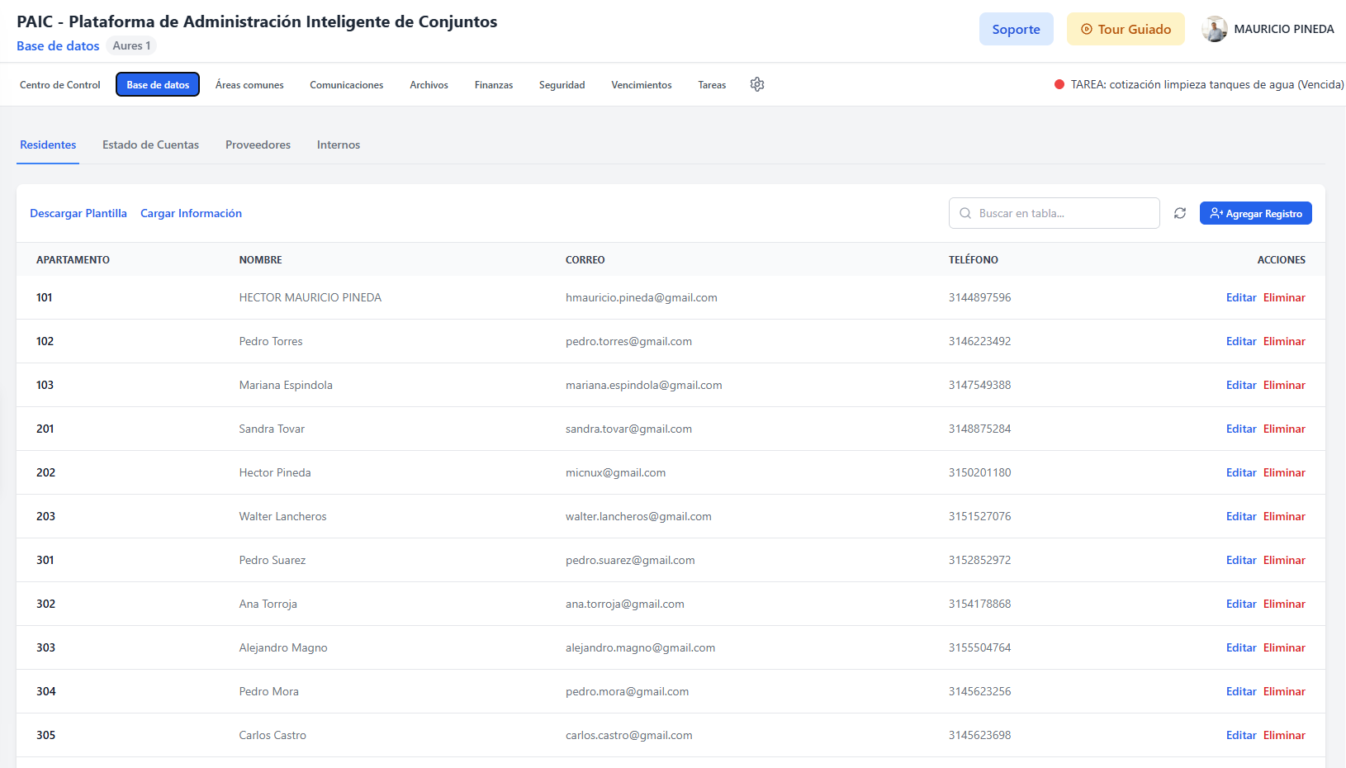
Gestión de copropietarios

Slide 4
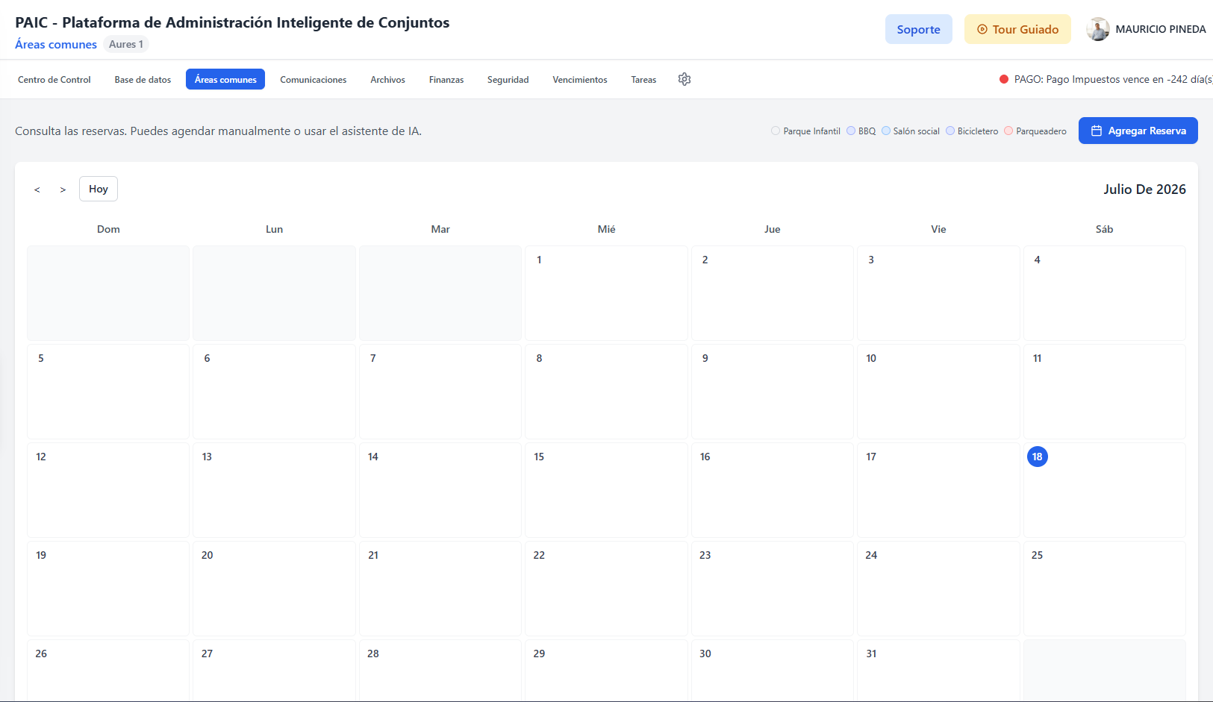
Gestión de zonas comunes

Slide 5
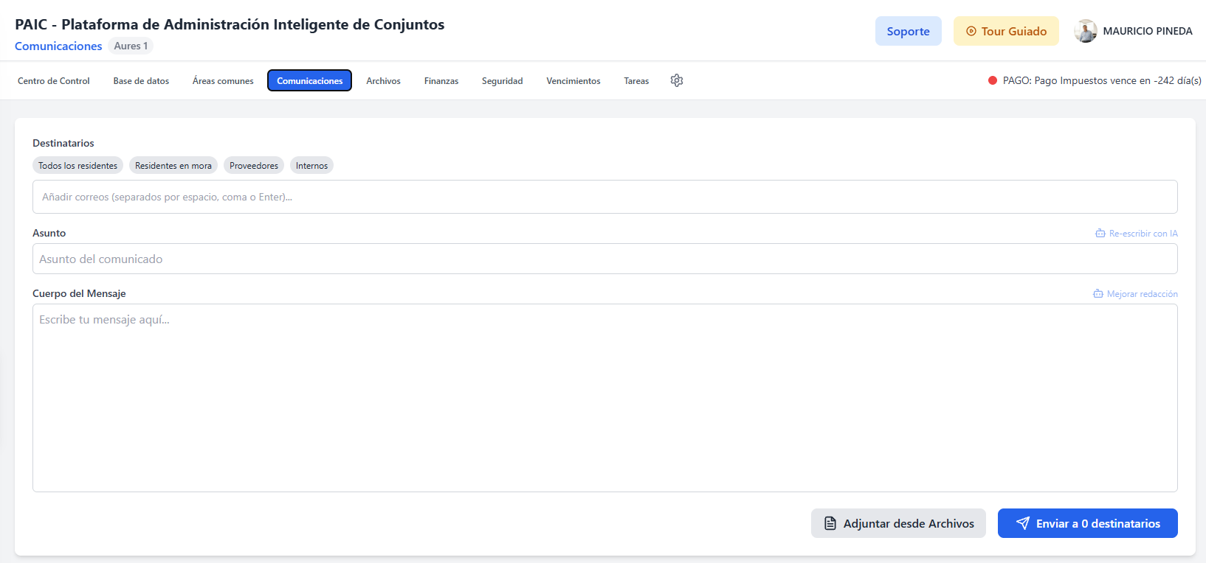
Gestión Comunicaciones

Slide 6
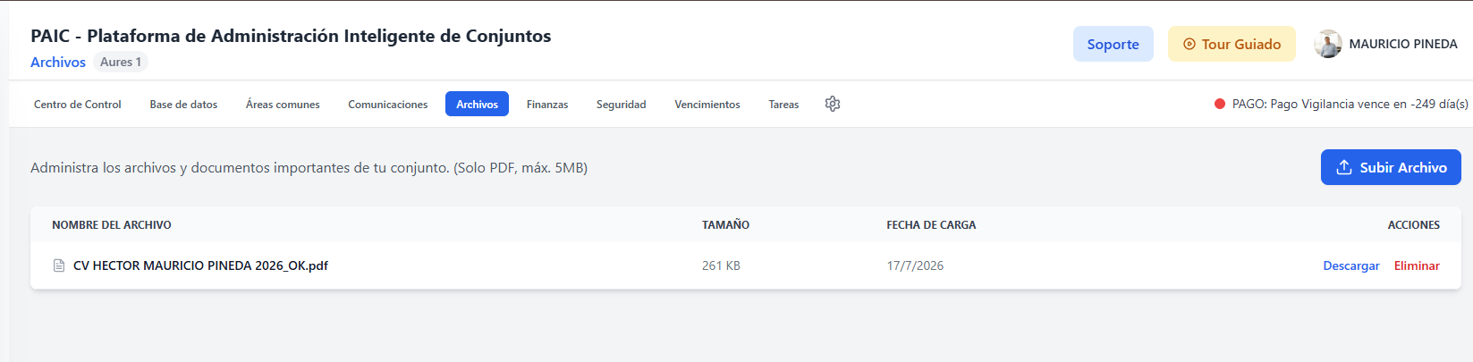
Gestión Documental

Slide 7
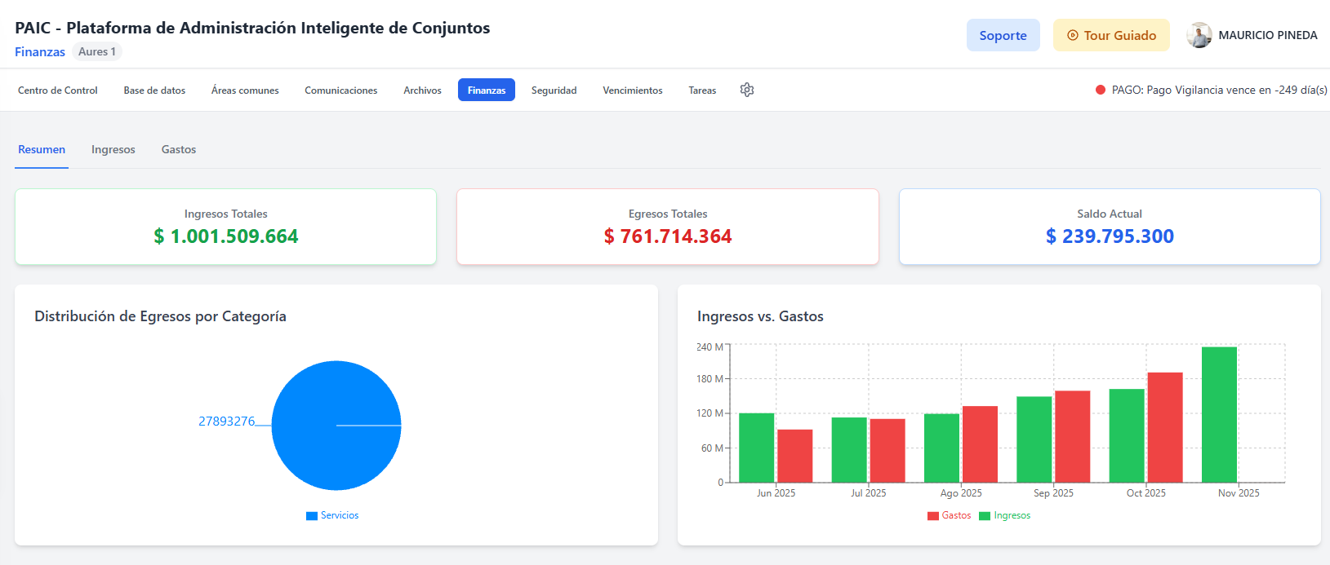
Gestión Financiera

Slide 8
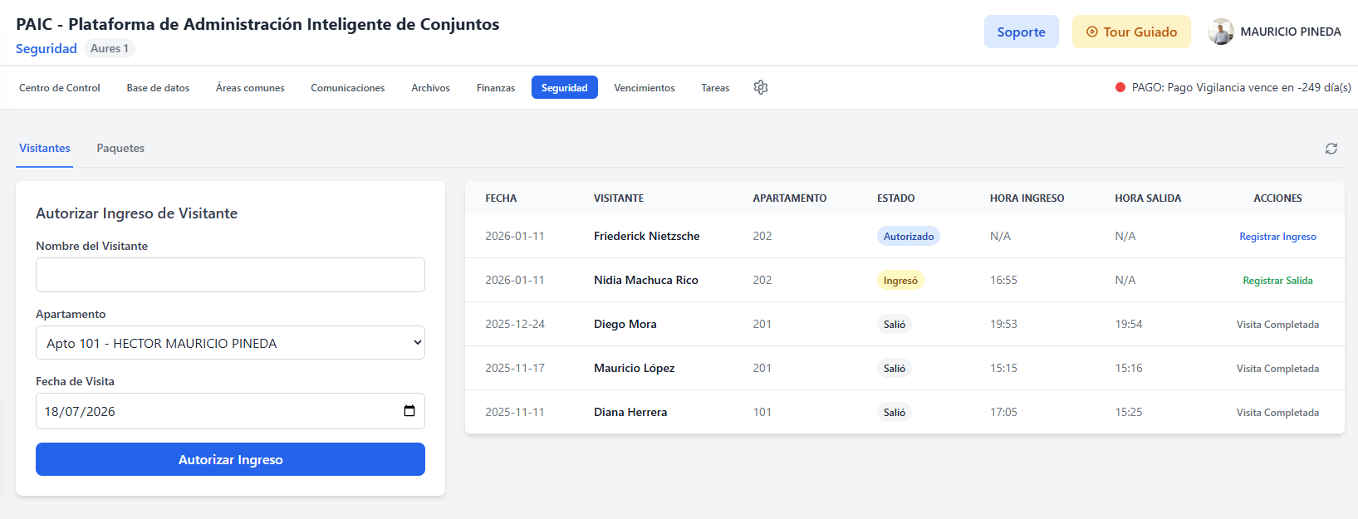
Gestión de visitas y paquetes

Slide 9
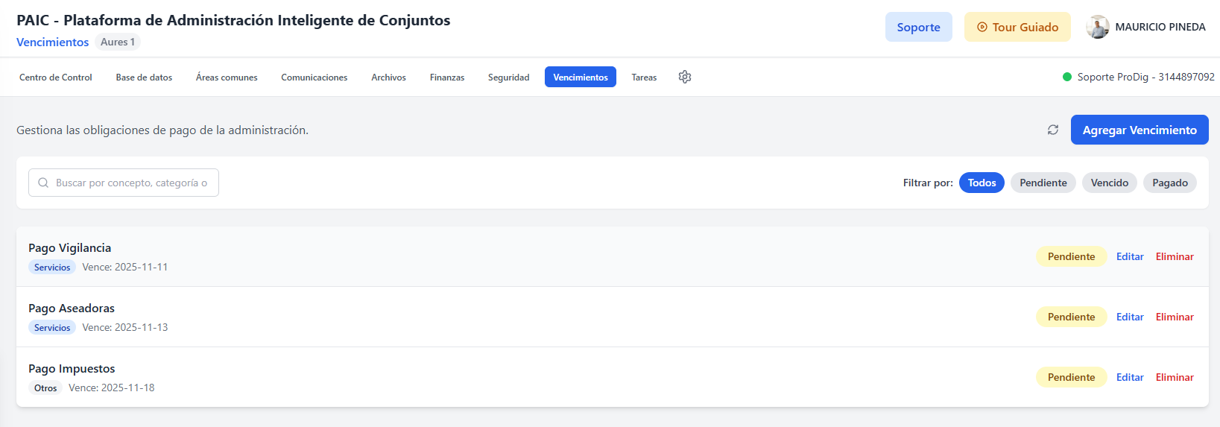
Gestión de Vecimientos

Slide 10
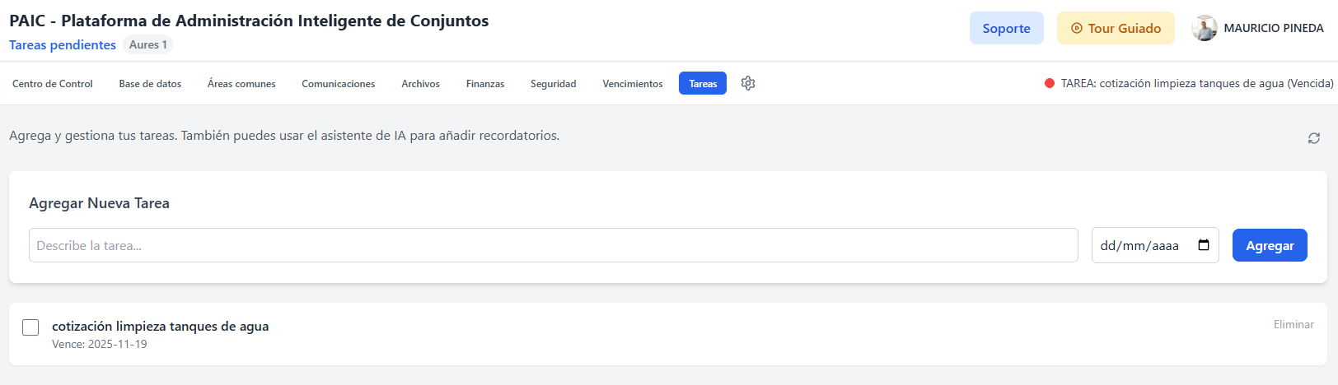
Gestión de tareas

Slide 11
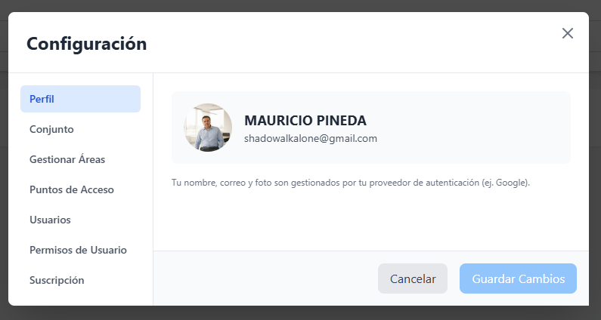
Configuración de PAIC

Slide 12
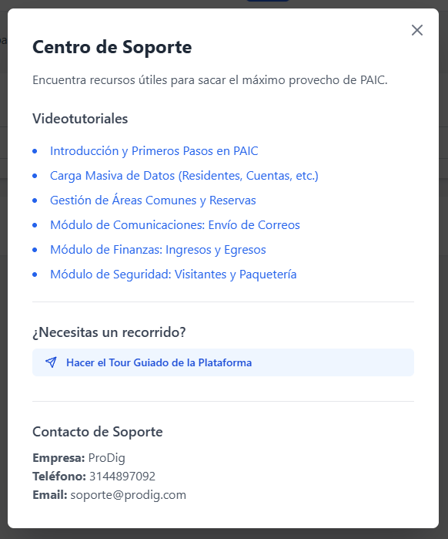
Soporte PAIC

Slide 13
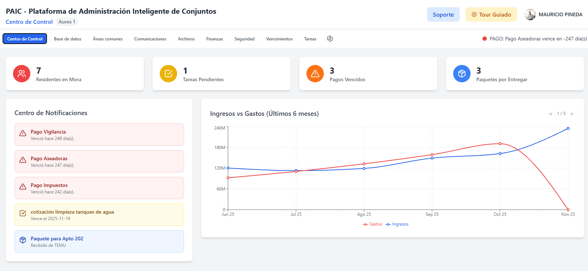
Aprende PAIC
Ponte los audífonos y toma el tour guiado, te sorprenderá!

